Slide 1
rokey bootcamp
AI Vision PCB 검사
D-2 조
김우정 복권근 장세환

Slide 2
순서
1.
학습 모델 리스트
2.
Confusion Matrix
결과 분석
가설

Slide 3
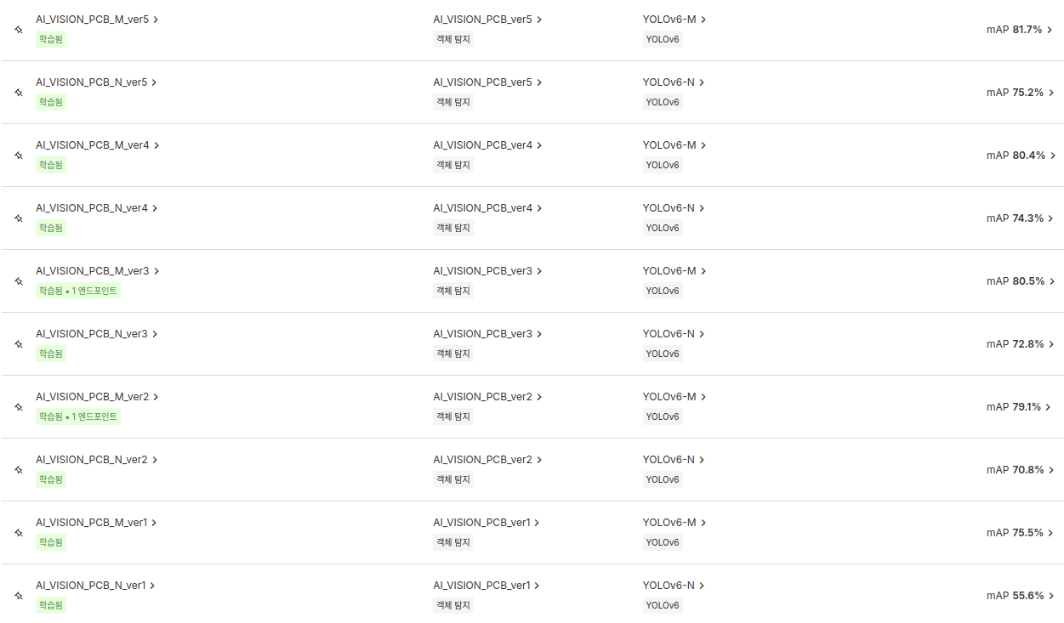
학습 모델 리스트

Slide 4
Confusion Matrix sample model
Predict Actual | Positive | Negative
Positive | 0% | 80%
Negative | 0% | 20%
동일 Test Set 100개 기준
TP + TN : 20%
FP + FN : 80%

Slide 5
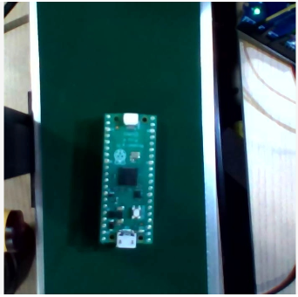
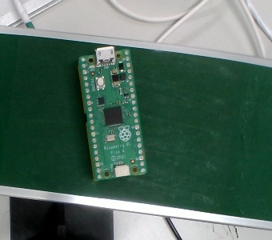
결과 분석 sample model
1.
이미지 촬영 환경 차이

Slide 6
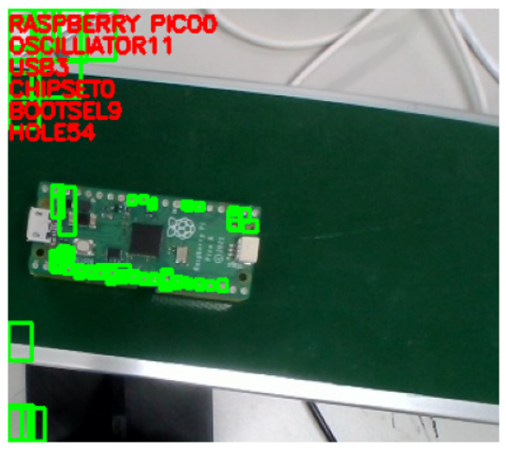
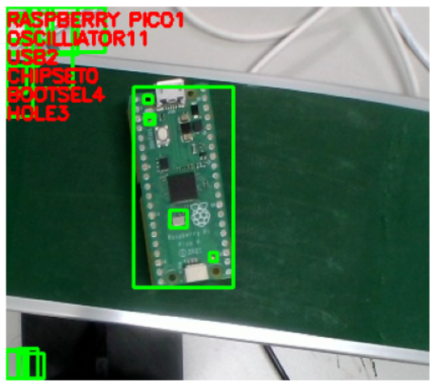
결과 분석 sample model
2.
학습 데이터 부족

Slide 7
가설 sample model
이미지 촬영 환경 고정(화질) 및 데이터 양 증가 시
모델 성능이 향상될 것이다.

Slide 8
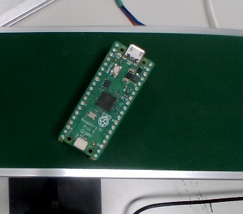
데이터 구축 version 1
일반 이미지 211장

Slide 9
Confusion Matrix version 1
Predict Actual | Positive | Negative
Positive | 0% > 22% | 80% > 58%
Negative | 0% > 0% | 20% > 20%
동일 Test Set 100개 기준
TP + TN : 20% > 42%
FP + FN : 80% > 58%

Slide 10
결과 분석 version 1
1.
과검출
Hole 7건, BootSel 7건
2.
미검출
ChipSet 26건, Pico 16건, USB 38건, Hole 21건

Slide 11
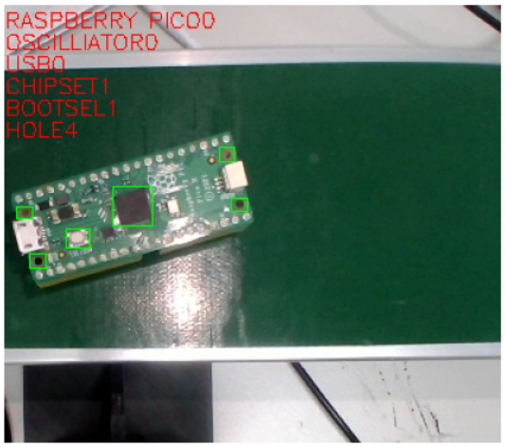
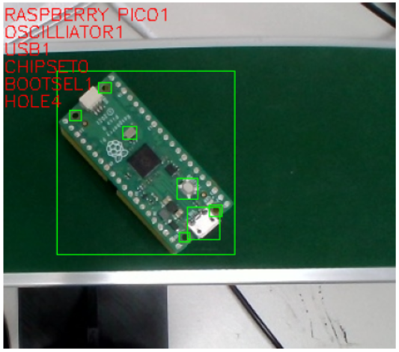
결과 분석 version 1
1.
학습 데이터 부족

Slide 12
가설 version 1
데이터 양 증가 시
모델 성능이 향상될 것이다.

Slide 13
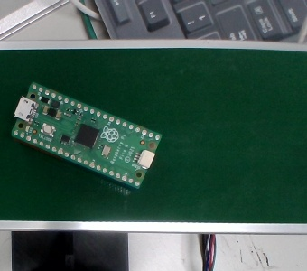
데이터 구축 version 2
일반 이미지 201장 추가 * 총 이미지 412장 (일반 412장)

Slide 14
Confusion Matrix version 2
Predict Actual | Positive | Negative
Positive | 22% > 16% | 58% > 64%
Negative | 0% > 0% | 20% > 20%
동일 Test Set 100개 기준
TP + TN : 42% > 36%
FP + FN : 58% > 64%

Slide 15
결과 분석 version 2
1.
과검출
Hole 1건, BootSel 8건
2.
미검출
ChipSet 44건, Pico 8건, USB 15건, Hole 7건,
Oscilliator 7건

Slide 16
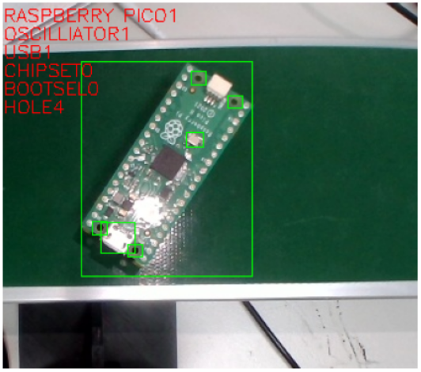
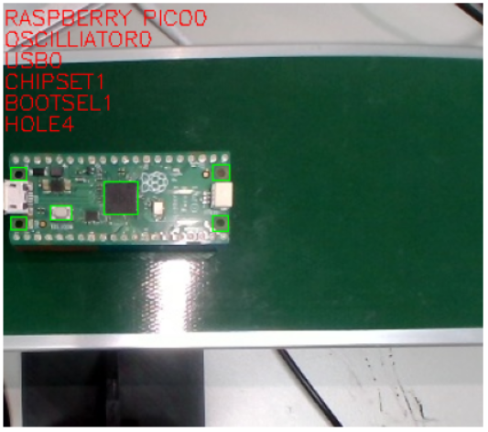
결과 분석 version 2
1.
노이즈 학습 데이터 부족

Slide 17
가설 version 2
노이즈가 포함된 데이터 추가 학습 시
모델 성능이 향상될 것이다.

Slide 18
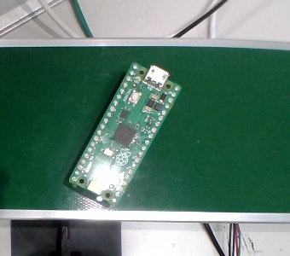
데이터 구축 version 3
노이즈 이미지 201장 추가 * 총 이미지 613장 (일반 412장, 노이즈 201장)

Slide 19
Confusion Matrix version 3
Predict Actual | Positive | Negative
Positive | 16% > 45% | 64% > 35%
Negative | 0% > 0% | 20% > 20%
동일 Test Set 100개 기준
TP + TN : 36% > 65%
FP + FN : 64% > 35%

Slide 20
결과 분석 version 3
1.
과검출
Oscilliator 1건, BootSel 8건
2.
미검출
ChipSet 7건, Pico 2건, USB 11건, Hole 3건

Slide 21

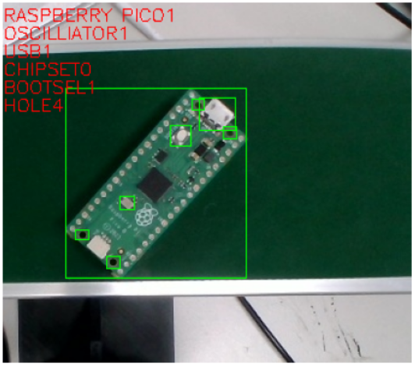
결과 분석 version 3
1.
대각 형태의 학습 데이터 부족

Slide 22
가설 version 3
대각 형태의 데이터 추가 학습 시
모델 성능이 향상될 것이다.

Slide 23
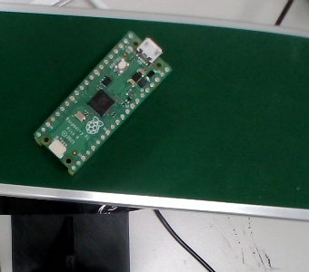
데이터 구축 version 4
대각 일반 이미지 200장 추가 * 총 이미지 813장 (일반 612장, 노이즈 201장)

Slide 24
Confusion Matrix version 4
Predict Actual | Positive | Negative
Positive | 45% > 37% | 35% > 43%
Negative | 0% > 0% | 20% > 20%
동일 Test Set 100개 기준
TP + TN : 65% > 57%
FP + FN : 35% > 43%

Slide 25
결과 분석 version 4
1.
과검출
USB 1건, BootSel 4건
2.
미검출
ChipSet 30건, Pico 2건, USB 1건, Hole 6건

Slide 26
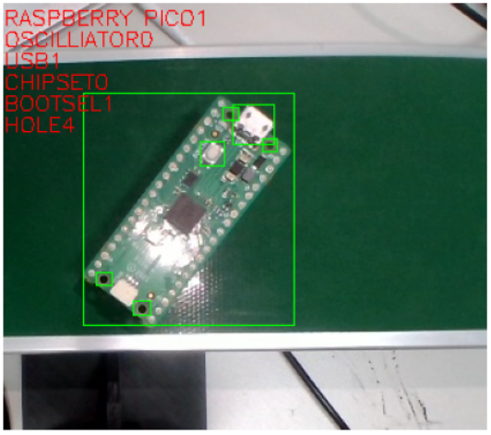

결과 분석 version 4
1.
대각 이미지 성능 향상 없음

Slide 27
가설 version 4
노이즈와 대각이 함께 포함된 데이터 학습 시
모델 성능이 향상될 것이다.

Slide 28
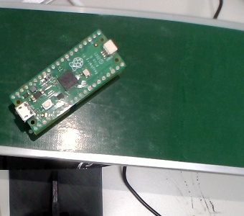
데이터 구축 version 5
노이즈 및 대각 이미지 200장 추가 * 총 이미지 1013장 (일반 612장, 노이즈 401장)

Slide 29
Confusion Matrix version 5
Predict Actual | Positive | Negative
Positive | 37% > 43% | 43% > 37%
Negative | 0% > 1% | 20% > 19%
동일 Test Set 100개 기준
TP + TN : 57% > 62%
FP + FN : 43% > 38%

Slide 30
결과 분석 version 5
1.
과검출
USB 1건, BootSel 8건
2.
미검출
ChipSet 11건, Pico 3건, USB 3건, Hole 2건

Slide 31
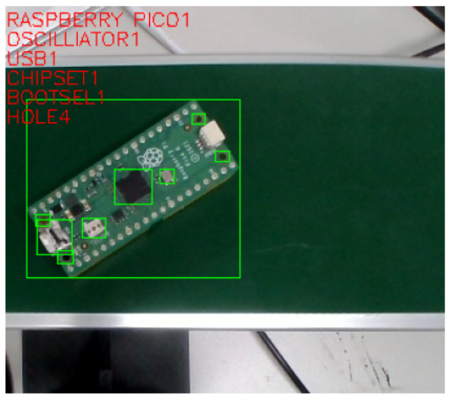
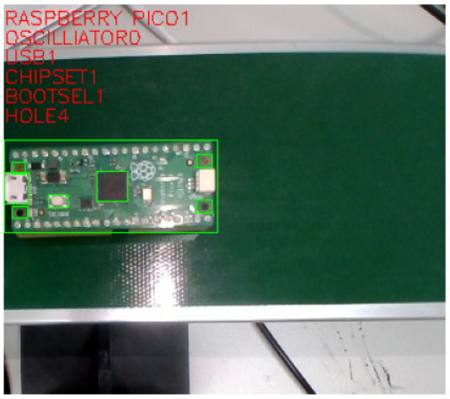
결과 분석 version 5
1.
비정상 객체 오검출, 빛번짐 객체 미검출

Slide 32
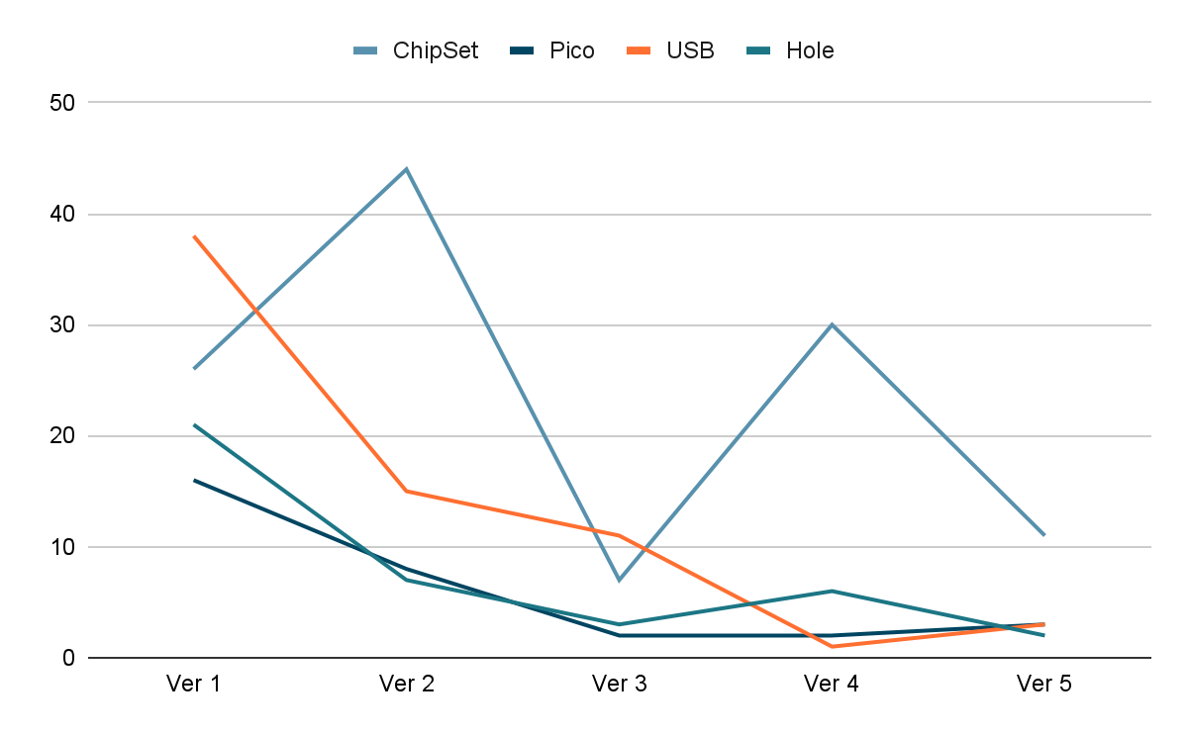
미검출 객체 차트 분석

Slide 33
학습 진행 방향 version 6~
1.
비정상 객체, 빛번짐 객체 모두 학습한 모델 생성
2.
학습 결과가 좋았던 데이터베이스만 사용한 모델 생성

Slide 34
Thank You
D - 2

Slide 35

rokey bootcamp
AI Vision PCB 검사 제안서
A-eye Vision Tech

Slide 36
Contents
1
회사 및 팀원 소개
2
핵심 기술
A-eye Vision Tech 의 주력 모델을 소개하고,
미래 전망에 대해 논의합니다
Introducing the flagship model of A-eye Vision Tech,
Discuss the future prospects
3
시스템 구축 경험
4
기대효과
5
리스크 관리

Slide 37



1
A-eye Vision Tech
컴퓨터 비전의 미래를 선도하는 기업
최첨단 AI 기술로 산업의 디지털 전환을 이끌어 갑니다
Leading the digital transformation of the industry with cutting-edge AI technology
About us
Since 2020
Team 김우정 복권근 장세환
Client +300
혁신적인 성장률로
업계를 선도하고 있습니다
지속적인 성장, 안정적인 성과
세계 주요국 지사 확보를 통한
글로벌 파트너십 네트워크 구축
AI 및 컴퓨터 비전 분야의
최고 전문가들이 함께합니다
10년 이상 물류 및 제조 현장 경험
실무 바탕의 Pain point 개선 모델을 선보입니다
300개 이상의 기업이 선택한
신뢰할 수 있는 파트너사

Slide 38


2
핵심 기술
모델의 핵심 기술에 대해 소개합니다
Introduce the main technology of the model
풍부한 데이터 보유량
빠르고 정확한 시스템
기존 설비에
영향을 받지 않는 시스템
1213장의 데이터 보유
불량 유형 데이터베이스 구축으로
손쉬운 품질 관리
24시간 연속 모니터링으로 일관된 품질 유지
평균 검사 시간 약 0.4초
시간 당 약 9,000개 검사 가능
AI기반 실시간 검수로 약 90%정확도 달성
* 100%의 불량 탐지율
300개 이상의 기업이 선택한
신뢰할 수 있는 파트너사

Slide 39
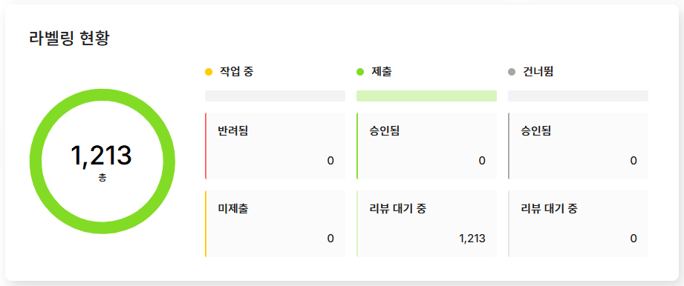
3
시스템 구축 경험
System deployment experience
풍부한 데이터 구축량
* 일반 612장, 노이즈 401장, 파손 부품 200장

Slide 40
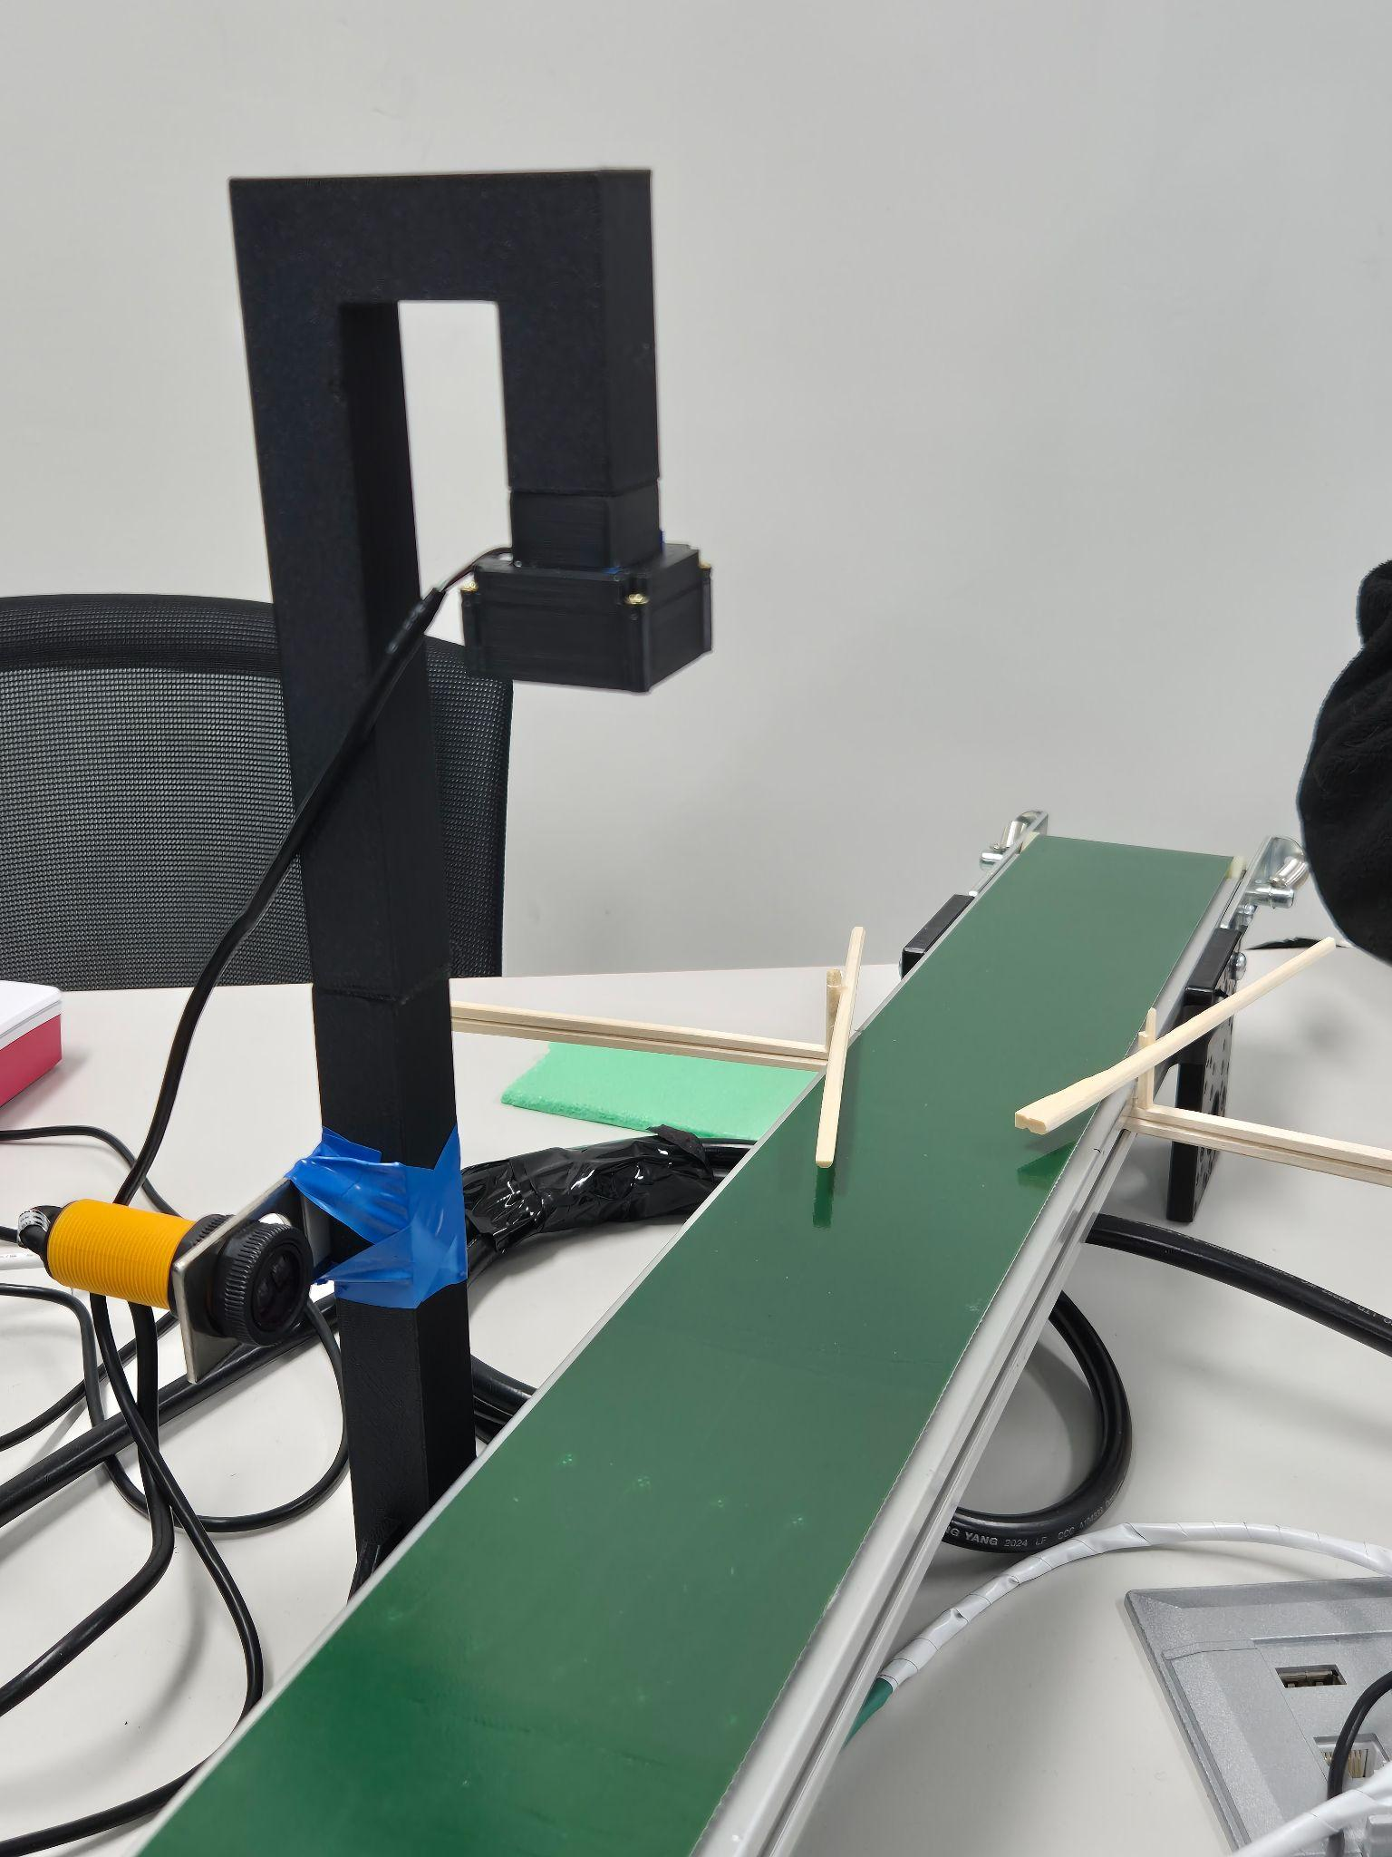
3
시스템 구축 경험
System deployment experience
기존 생산 설비에 영향이 없는 시스템

Slide 41
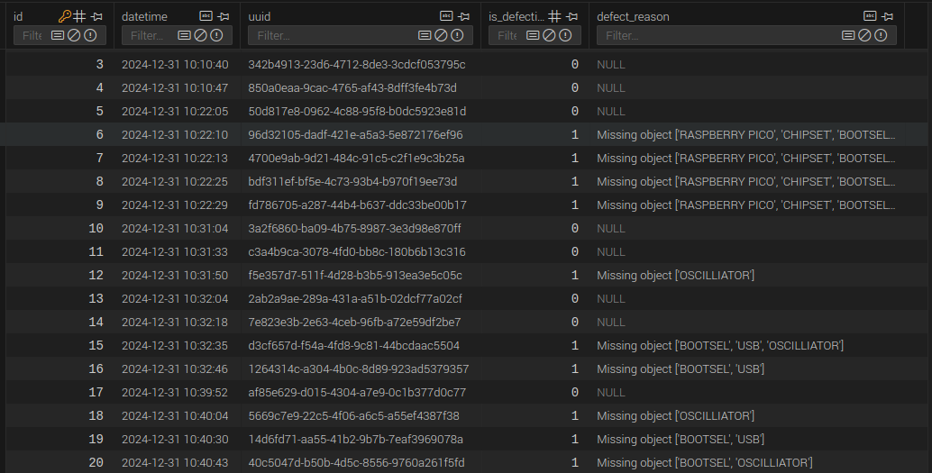
3
시스템 구축 경험
System deployment experience
객체 검사 결과에 대한 데이터 베이스 제공

Slide 42
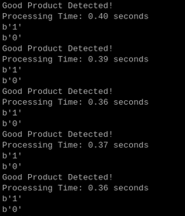
3
시스템 구축 경험
System deployment experience
객체 검사 속도 우수 * 평균 0.4s

Slide 43
3
Confusion Matrix
Confusion Matrix
Predict Actual | Positive | Negative
Positive | 91% (64 / 70) | 9% (6 / 70)
Negative | 0% (0 / 30) | 100% (30 / 30)
Test Set 100개 기준
TP + TN : 94% (94 / 100)
FP + FN : 6% (6 / 100)

Slide 44
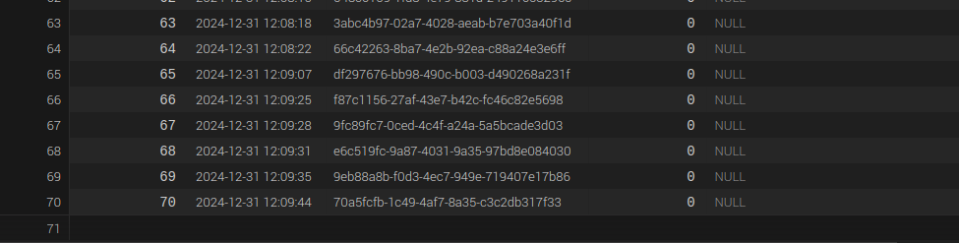
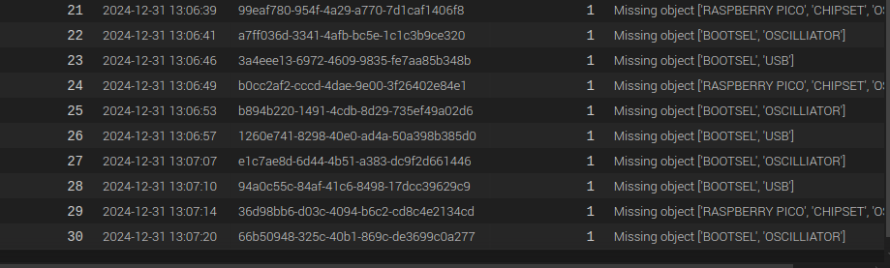
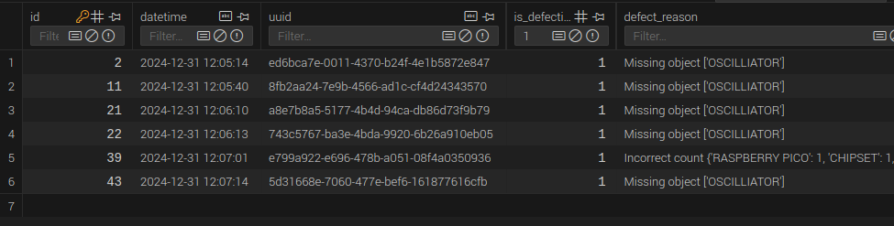
3
Confusion Matrix
Confusion Matrix
*
실제 측정 DataBase 결과
정상 PICO
불량 PICO

Slide 45
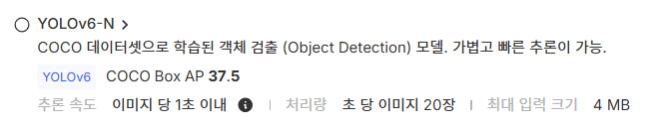
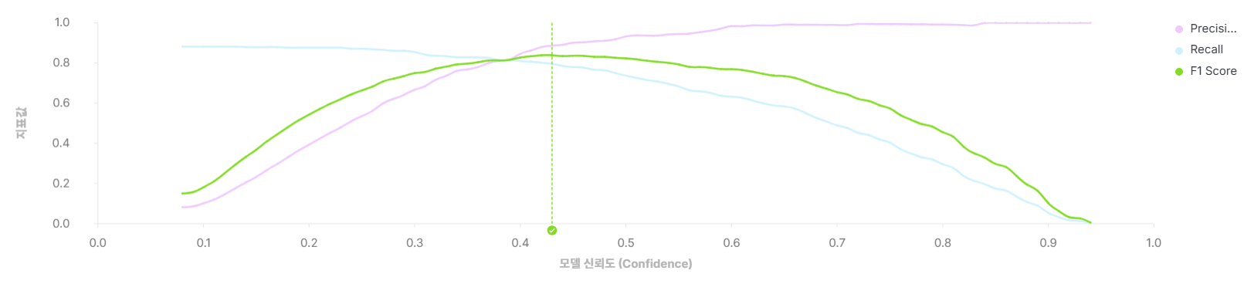
3
모델 소개 - 초기모델
Introduction to the Model

Slide 46
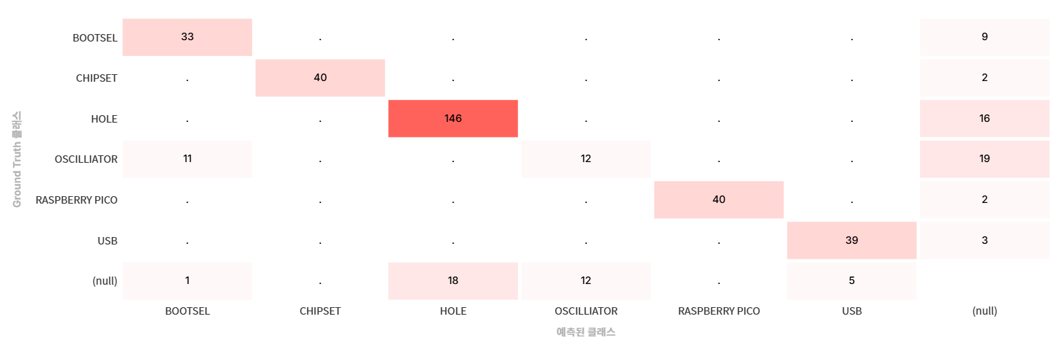
3
모델 소개 - 초기모델
Introduction to the Model

Slide 47
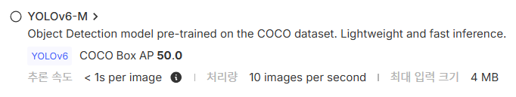
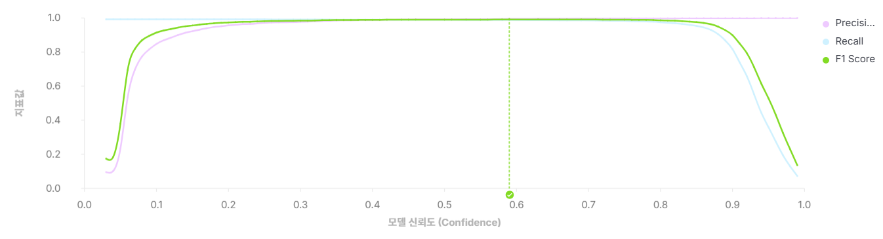
3
모델 소개 - 개선모델
Introduction to the Model

Slide 48
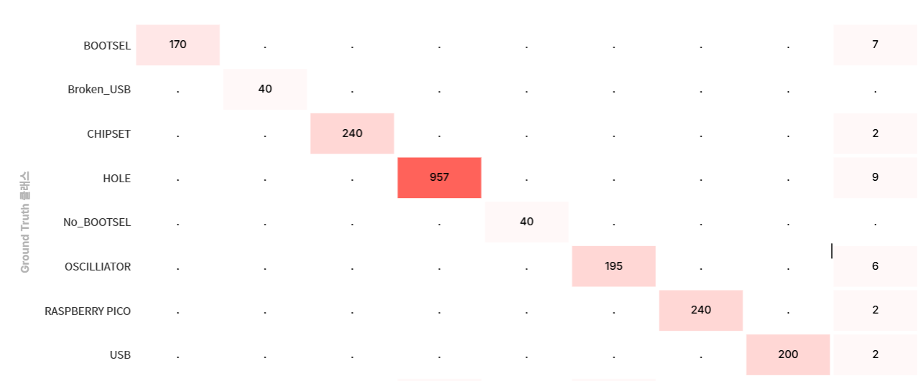
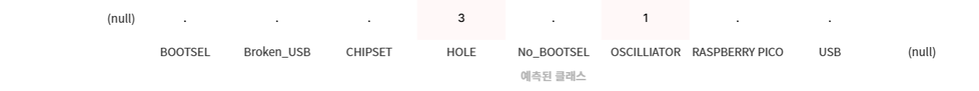
3
모델 소개 - 개선모델
Introduction to the Model

Slide 49
4
기대 효과
시스템 적용 후 기대 효과에 대해 소개합니다
Introduce the effect after apply the model
출고품 불량률 감소 및 품질 향상
생산 공정 인건비 절감
휴먼 에러에 따른
피해 감소
AI기반 실시간 검수로 약 90%정확도 달성
* 100%의 불량 탐지율
불량 유형 데이터베이스 구축으로
손쉬운 품질 관리
24시간 연속 모니터링으로 일관된 품질 유지
기존 시스템 대비 더 적은
불량품 검수 인원 요구
* 약 50% 감소
장시간 작업으로 발생 가능한
오류 최소화

Slide 50
5
리스크 관리
시스템 적용 후 리스크 관리에 대해 소개합니다
Introduce the risk management after apply the model
불량 부품 추가 탐지
미검출 데이터 추가 학습
생산 설비 환경에 따른 추가 데이터 구축
고객사가 찾고자 하는 불량 상태에 대한
데이터 추가 학습 및 탐지
시스템적 취약점에 의해
불량품을 정상 제품으로 인지 시
그에 맞는 edge case 들을 추가 학습
고객사의 환경에 따른 맞춤 데이터 추가 학습

Slide 51

?
질문과 답변
questions and answers
궁금한 사항이 있으시면 편하게 질문해 주시길 바랍니다.

Slide 52
Thank You
A-eye Vision Tech

